Slide 1
Novela: Platero y yo
Autor: J.R. Gimenez
Grupo: Generation Games*
G.98
Pablo Etayo Rodríguez
Oscar Pedregal Borreguero
Cristian Rene Castillo de León
Pedro Pablo Cubells Talavera

Slide 2
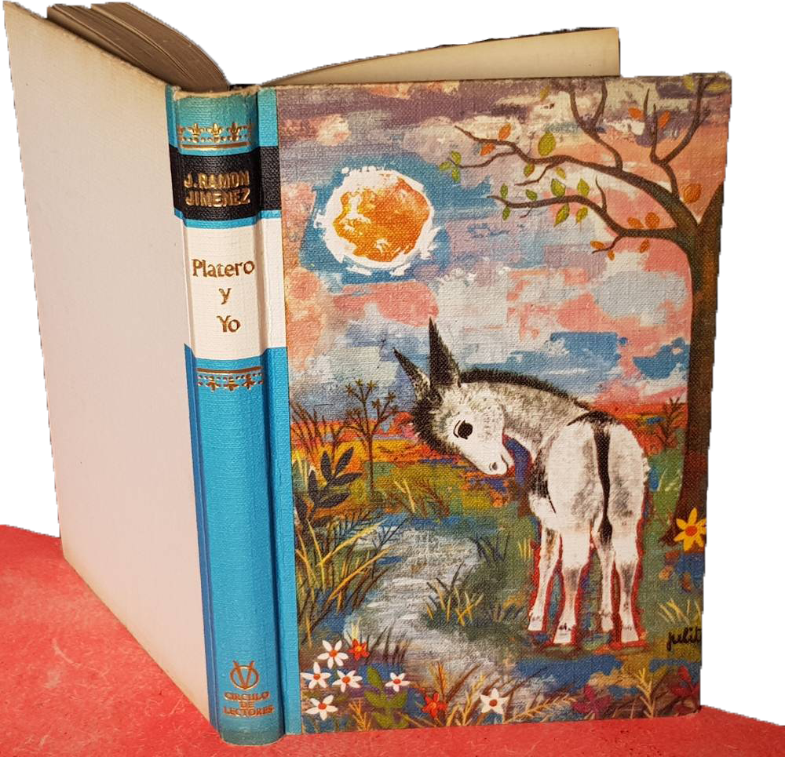
Resumen de la Novela
Resumen
Personajes Principales
Eje principal de la historia
¿Cómo vamos a ajustar la idea a nuestro juego?

Slide 3
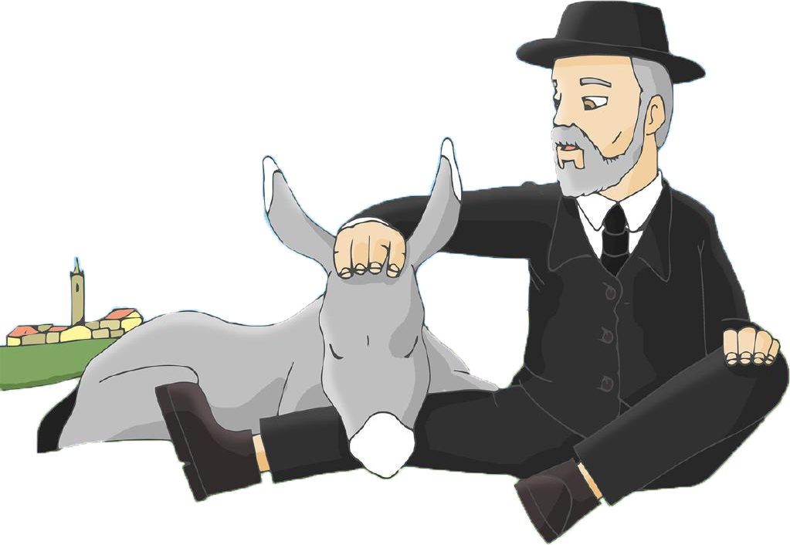
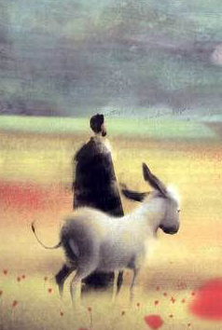
Mecánicas y dinámicas
- Platero
- Vista del personaje
- Autoestima
- Vecinos
- Objetos
- Inventario

Slide 4

Personaje principal
¿Quien es?
Habilidades
Inspección
Radio
Propósito

Slide 5
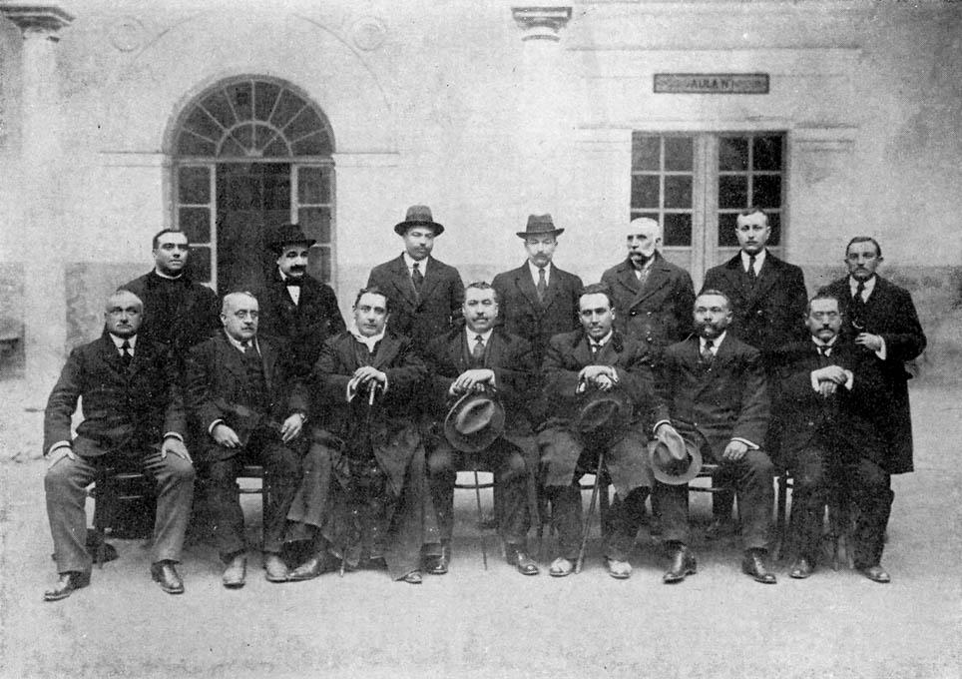
Ambientación / Estilo del juego
Juego de colores
Entorno o lugar de acción
Gags

Slide 6
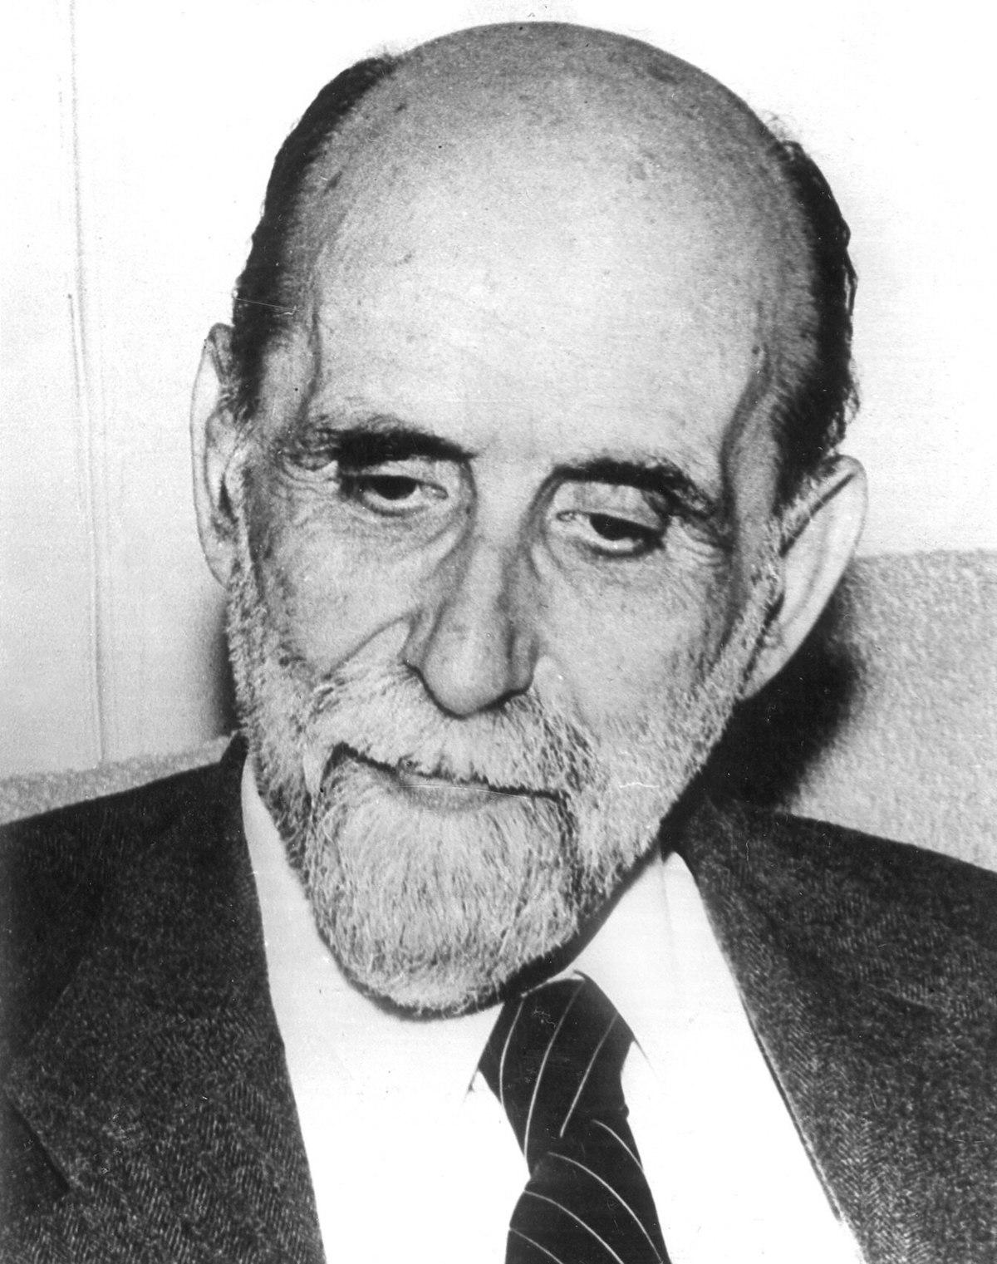
Dudas / Sugerencias
Contacto: GenerationGamesUCM@gmail.com
Github: https://github.com/Acedpol/Proyecto_PVLI_
Metodología de Trabajo: Scrum

